Slide 1
PLAN DALTOŃSKI W NASZYM PRZEDSZKOLU
„Nie rób za mnie nic co potrafię zrobić sam….”
„Zapytaj trzech zanim zapytasz mnie…”
„Buduj na tym, co już umiesz”

Slide 2
Edukacja według planu daltońskiego
Twórczynią tego systemu jest amerykańska nauczycielka Helena Parkhurst (1887-1957), która przedstawiła swą koncepcję w książce pt. „Wykształcenie wg planu daltońskiego”.
Helen Parkhurst była przekonana, że najlepiej jest, kiedy dziecko przejmuje odpowiedzialność za własną edukację, a dorosły zamiast transmisyjnego źródła – staje się wspierającym te starania przewodnikiem i mentorem.

Slide 3
Helena Parkhurst
„Jeśli szanujemy dziecko i podążamy za jego możliwościami to może ono zrobić więcej, niż od niego oczekujemy, a wszystko co dziecko potrafi - nauczycielowi zrobić nie wolno.”

Slide 4
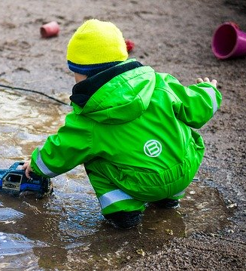
Plan Daltoński polega na działaniu, a nie sięganiu po gotowe rozwiązania; na poszukiwaniu, badaniu świata i wyciąganiu wniosków już od najmłodszych lat.

Slide 5
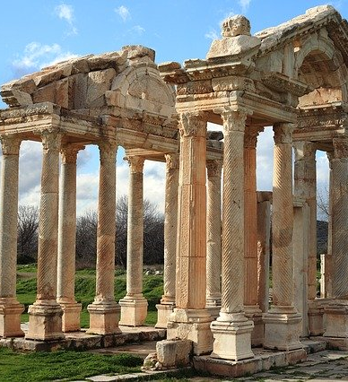
Edukacja daltońska opiera się na 4 solidnych filarach…
Samodzielność
Odpowiedzialność
Współpraca
Refleksja

Slide 6
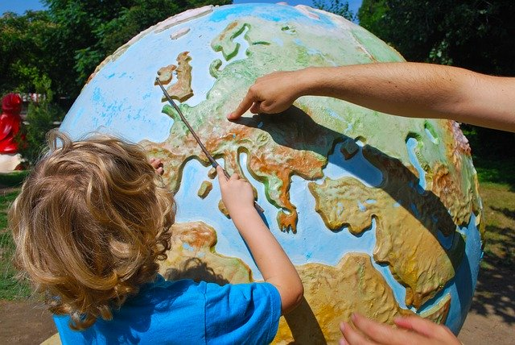
Plan daltoński podkreśla znaczenie odpowiedzialności za podejmowane zadania, samodzielnego uczenia się dzieci oraz zachęca do uczenia się we współpracy a także do samokontroli (refleksji).

Slide 7
SAMODZIELNOŚĆ
Dziecko na podstawie wskazówek nauczyciela stara się rozwiązać zadanie czy też postawiony problem, szuka także własnych źródeł wiedzy, nie traktuje nauczyciela jako skarbnicy gotowych rozwiązań, lecz jako partnera, od którego można otrzymać wskazówkę (z inicjatywą takich spotkań powinno wychodzić dziecko). Mamy tu do czynienia z:
metodą odroczonej uwagi, dzięki czemu dajemy dziecku możliwość samodzielnego stawienia czoła zadaniu
tygodniowym planowanie pracy przez dzieci – tablica planowania (dzieci mogą planować, sprawdzać i oceniać swoją pracę, a następnie stwierdzić, że efekty ich pracy samodzielnej zależą tylko od nich samych)
korzystaniem przez dzieci z np.: instrukcji czynnościowych

Slide 8
ODPOWIEDZIALNOŚĆ
Nauczyciel umożliwia dzieciom dokonywania wyborów, za które to one będą odpowiedzialne
Dobrze zorganizowane otoczenie i jasno określone zasady wpływają na rozwój odpowiedzialności u dzieci
Nauczyciel praktykuje „czas przeniesionej uwagi”. Jeśli dziecko czegoś nie wie, nie udaje się natychmiast po pomoc do nauczyciela, lecz postępuje według określonego wcześniej schematu. W celu rozwiązania problemu stosuje zasadę „Zapytaj trzech zanim zapytasz mnie (nauczyciela)”
Dzieci mogą powiedzieć, co nimi kierowało, kiedy organizowali swój czas pracy
Dzieci samodzielnie biorą materiały i pomoce, których potrzebują do wykonania zadania
Dzieci same sprawdzają i poprawiają swoje prace
Dzieci wspólnie są odpowiedzialne za miejsce swej pracy

Slide 9
WSPÓŁPRACA
Dziecko nie pracuje w oderwaniu od społeczności i nawet jeżeli zajmuje się czymś samodzielnie, musi uwzględniać potrzeby innych; z kolei zadania w zespołach stawiają na rozwój umiejętności komunikacyjnych.
Dziecko ma działać i poszukiwać, a nie sięgać po gotowe rozwiązania, ma badać świat i wyciągać wnioski – już od przedszkola.
Nauczyciele stymulują współpracę dzieci
Istnieją różne formy współpracy: współdziałanie i uczenie się od siebie nawzajem
Dzieci w grupach „stolikowych” lub w wylosowanych parach pracują jako zespół
Dzieci wspierają się i pomagają sobie w pracy

Slide 10
REFLEKSJA
Nie ma możliwości nabywania nowych umiejętności i rozwoju bez czasu na refleksję. Samodzielna i odpowiedzialna praca, realizacja założeń jest niemożliwa jeśli nie poświęcimy chwili na refleksję i przeanalizowanie, w którym miejscu się znajdujemy, jaki jest nasz cel i do czego dążymy.
Nauczyciele pomagają dzieciom zastanowić się, co w danych zajęciach było dla nich ważne, trudne, ciekawe lub zaskakujące – jest to element oceniania kształtującego.

Slide 11
Elementy planu daltońskiego w naszym przedszkolu

Slide 12
„Kolorowe dni tygodnia”
Zakodowane w wybranych barwach. Kod eksponowany wystarczająco długo i w odniesieniu do wielu działań dzieci – staje się wyraźną pomocą w ogarnięciu zagadnienia następstwa dni i organizacji w nich własnej pracy dziecka.

Slide 13
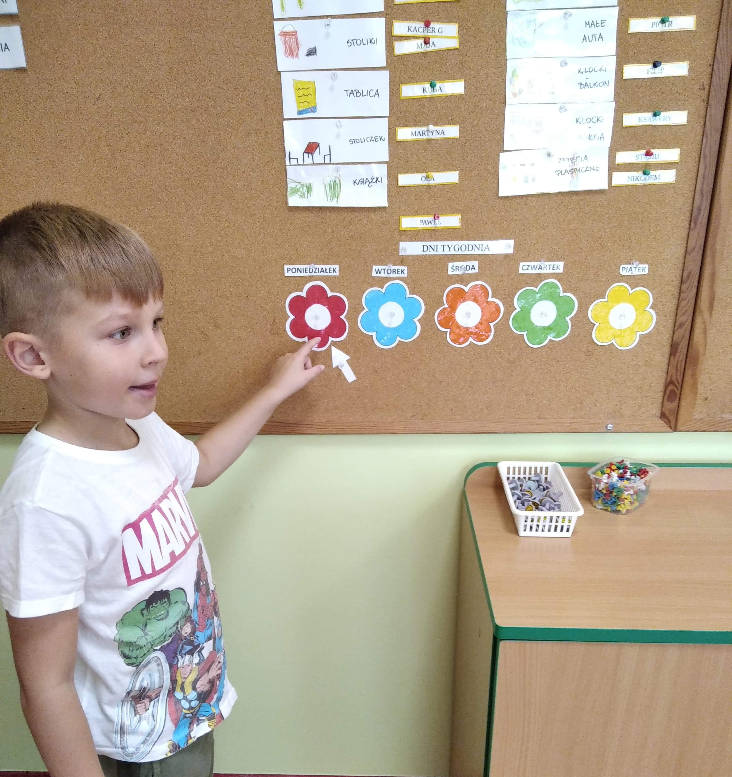

Slide 14
Plan dnia

Slide 17
KODEKS GRUPOWY

Slide 19
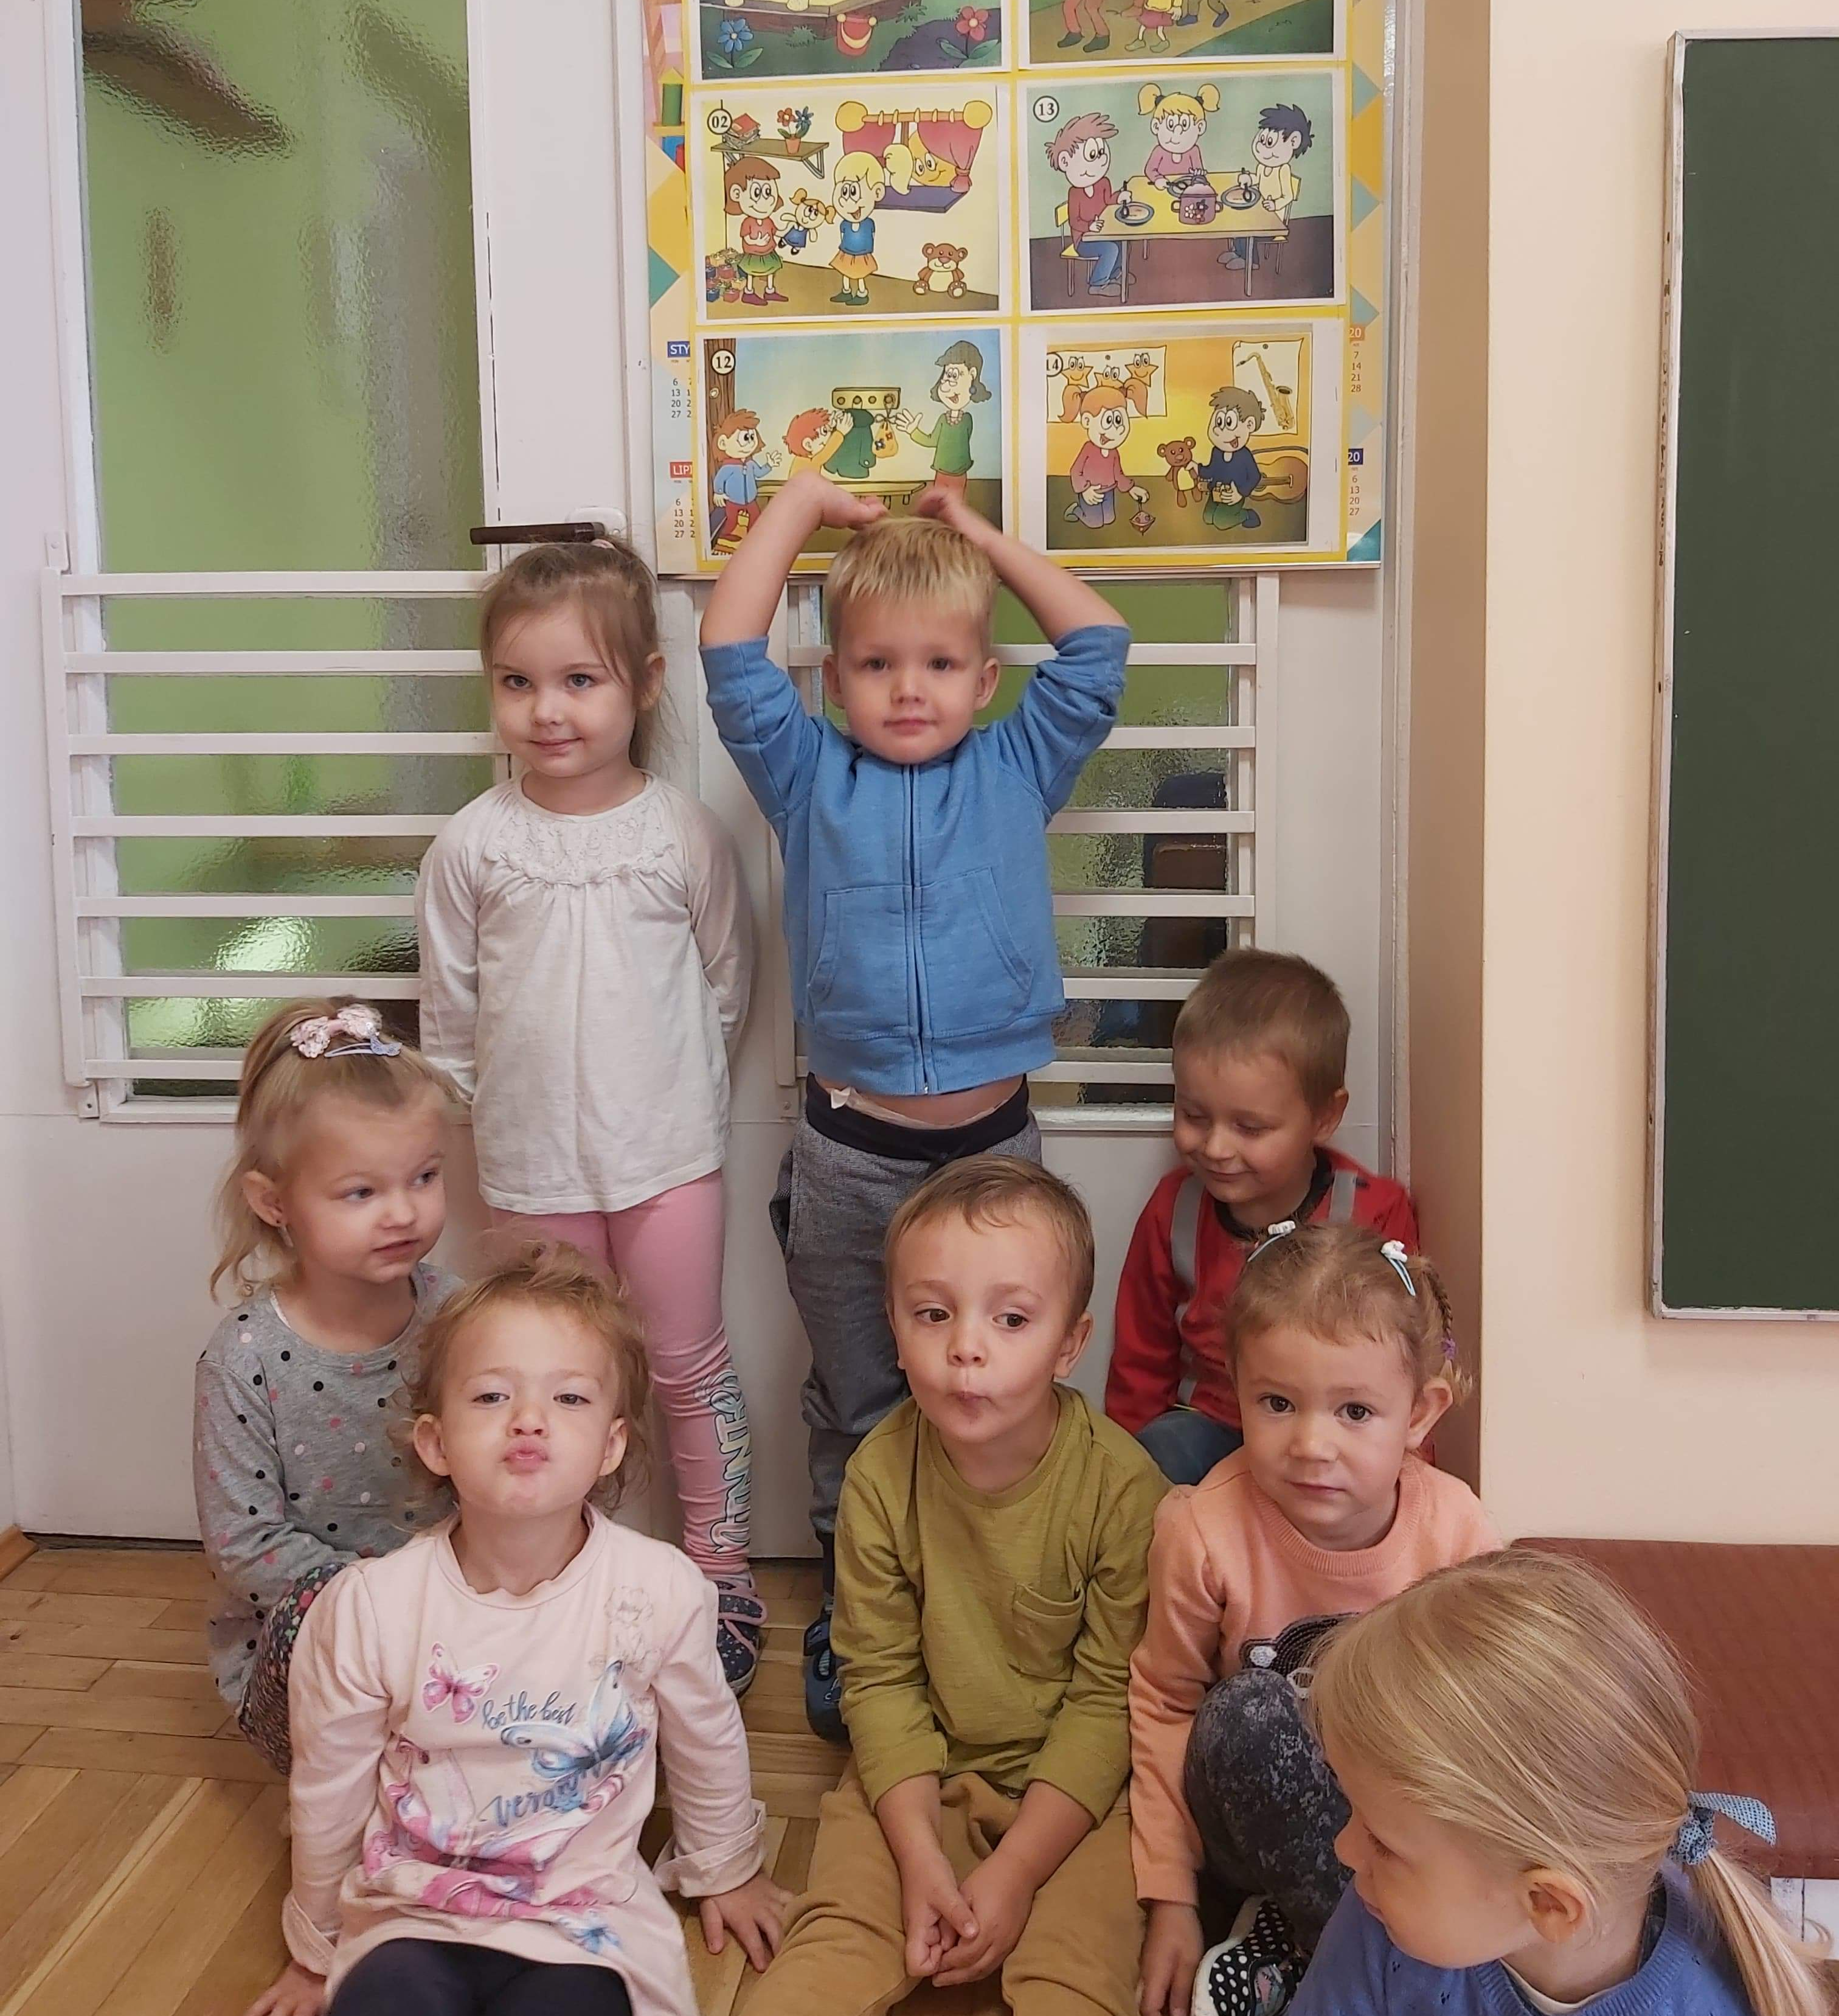

Slide 20
KALENDARZ POGODY

Slide 22
KALENDARZ URODZIN

Slide 23
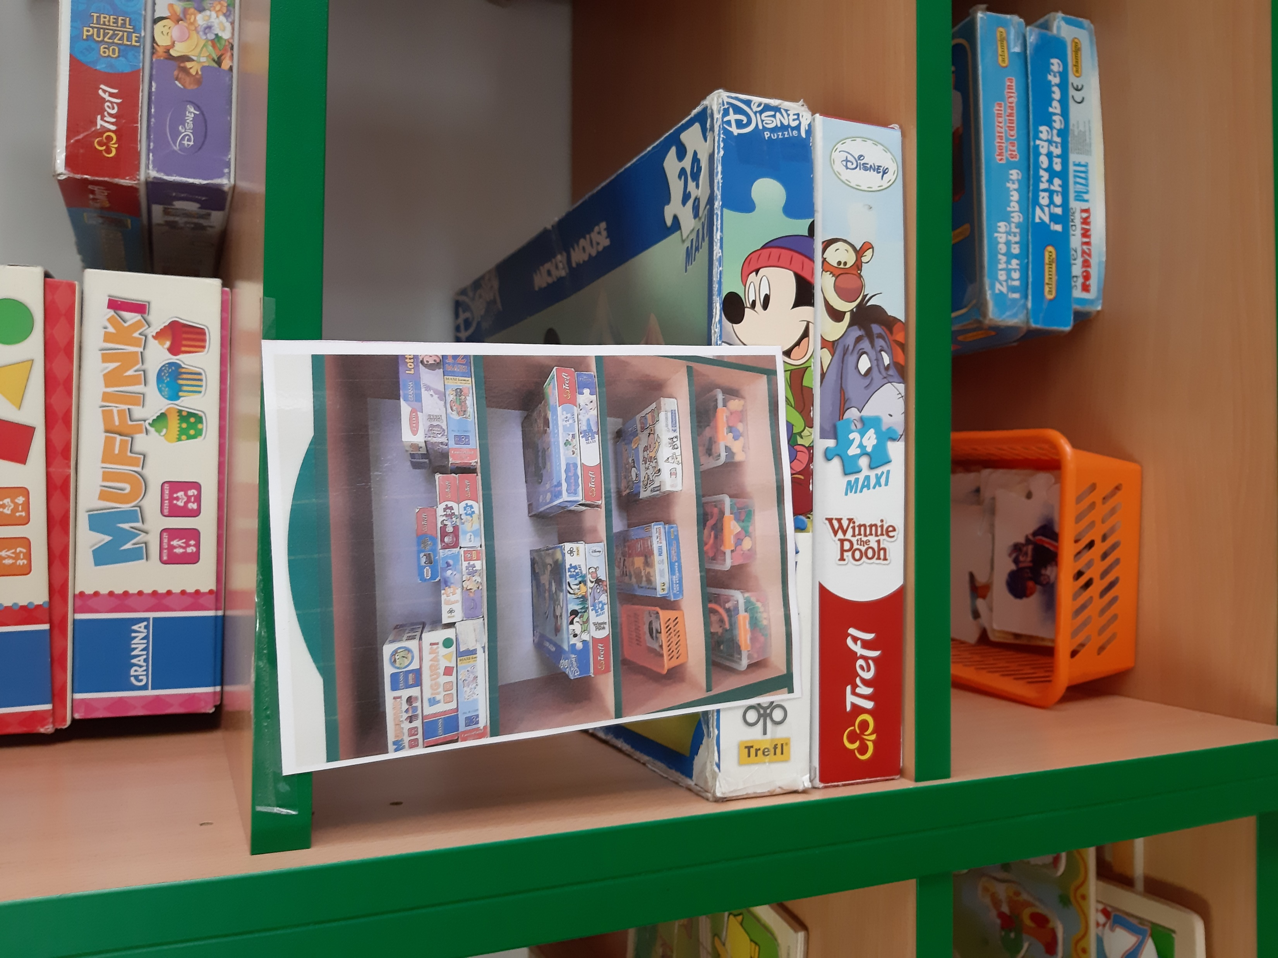
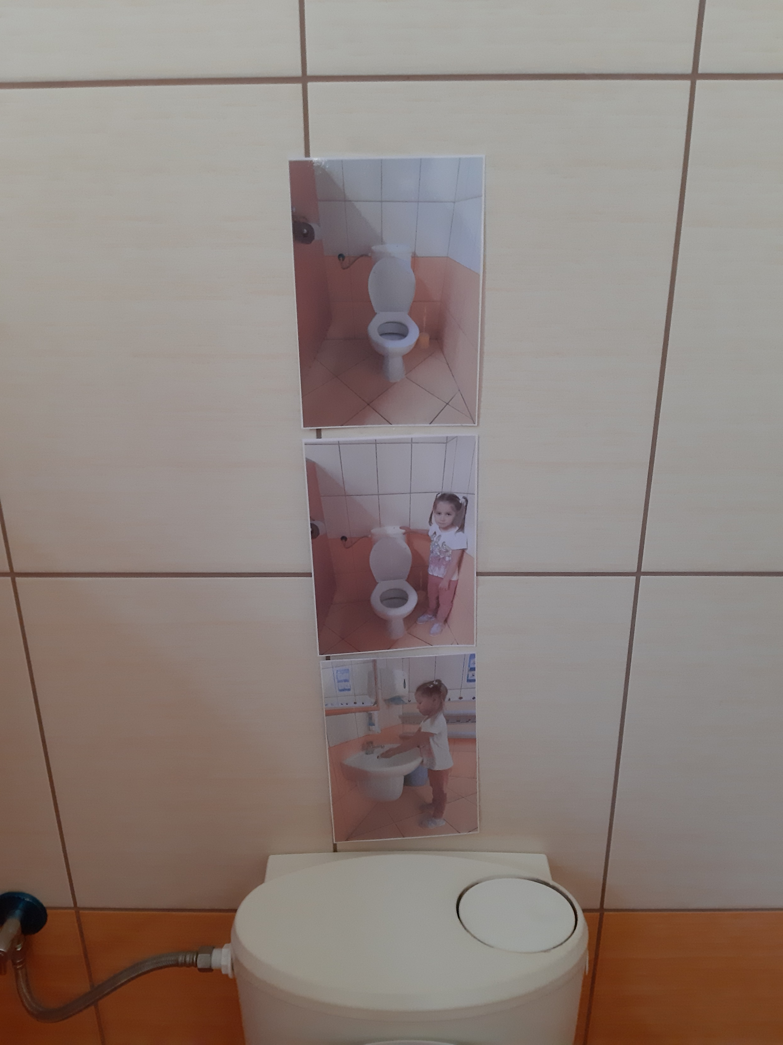
INSTRUKCJE CZYNNOŚCIOWE
KORZYSTANIA Z TOALETY
UKŁADANIA ZABAWEK NA PÓŁKACH

Slide 24
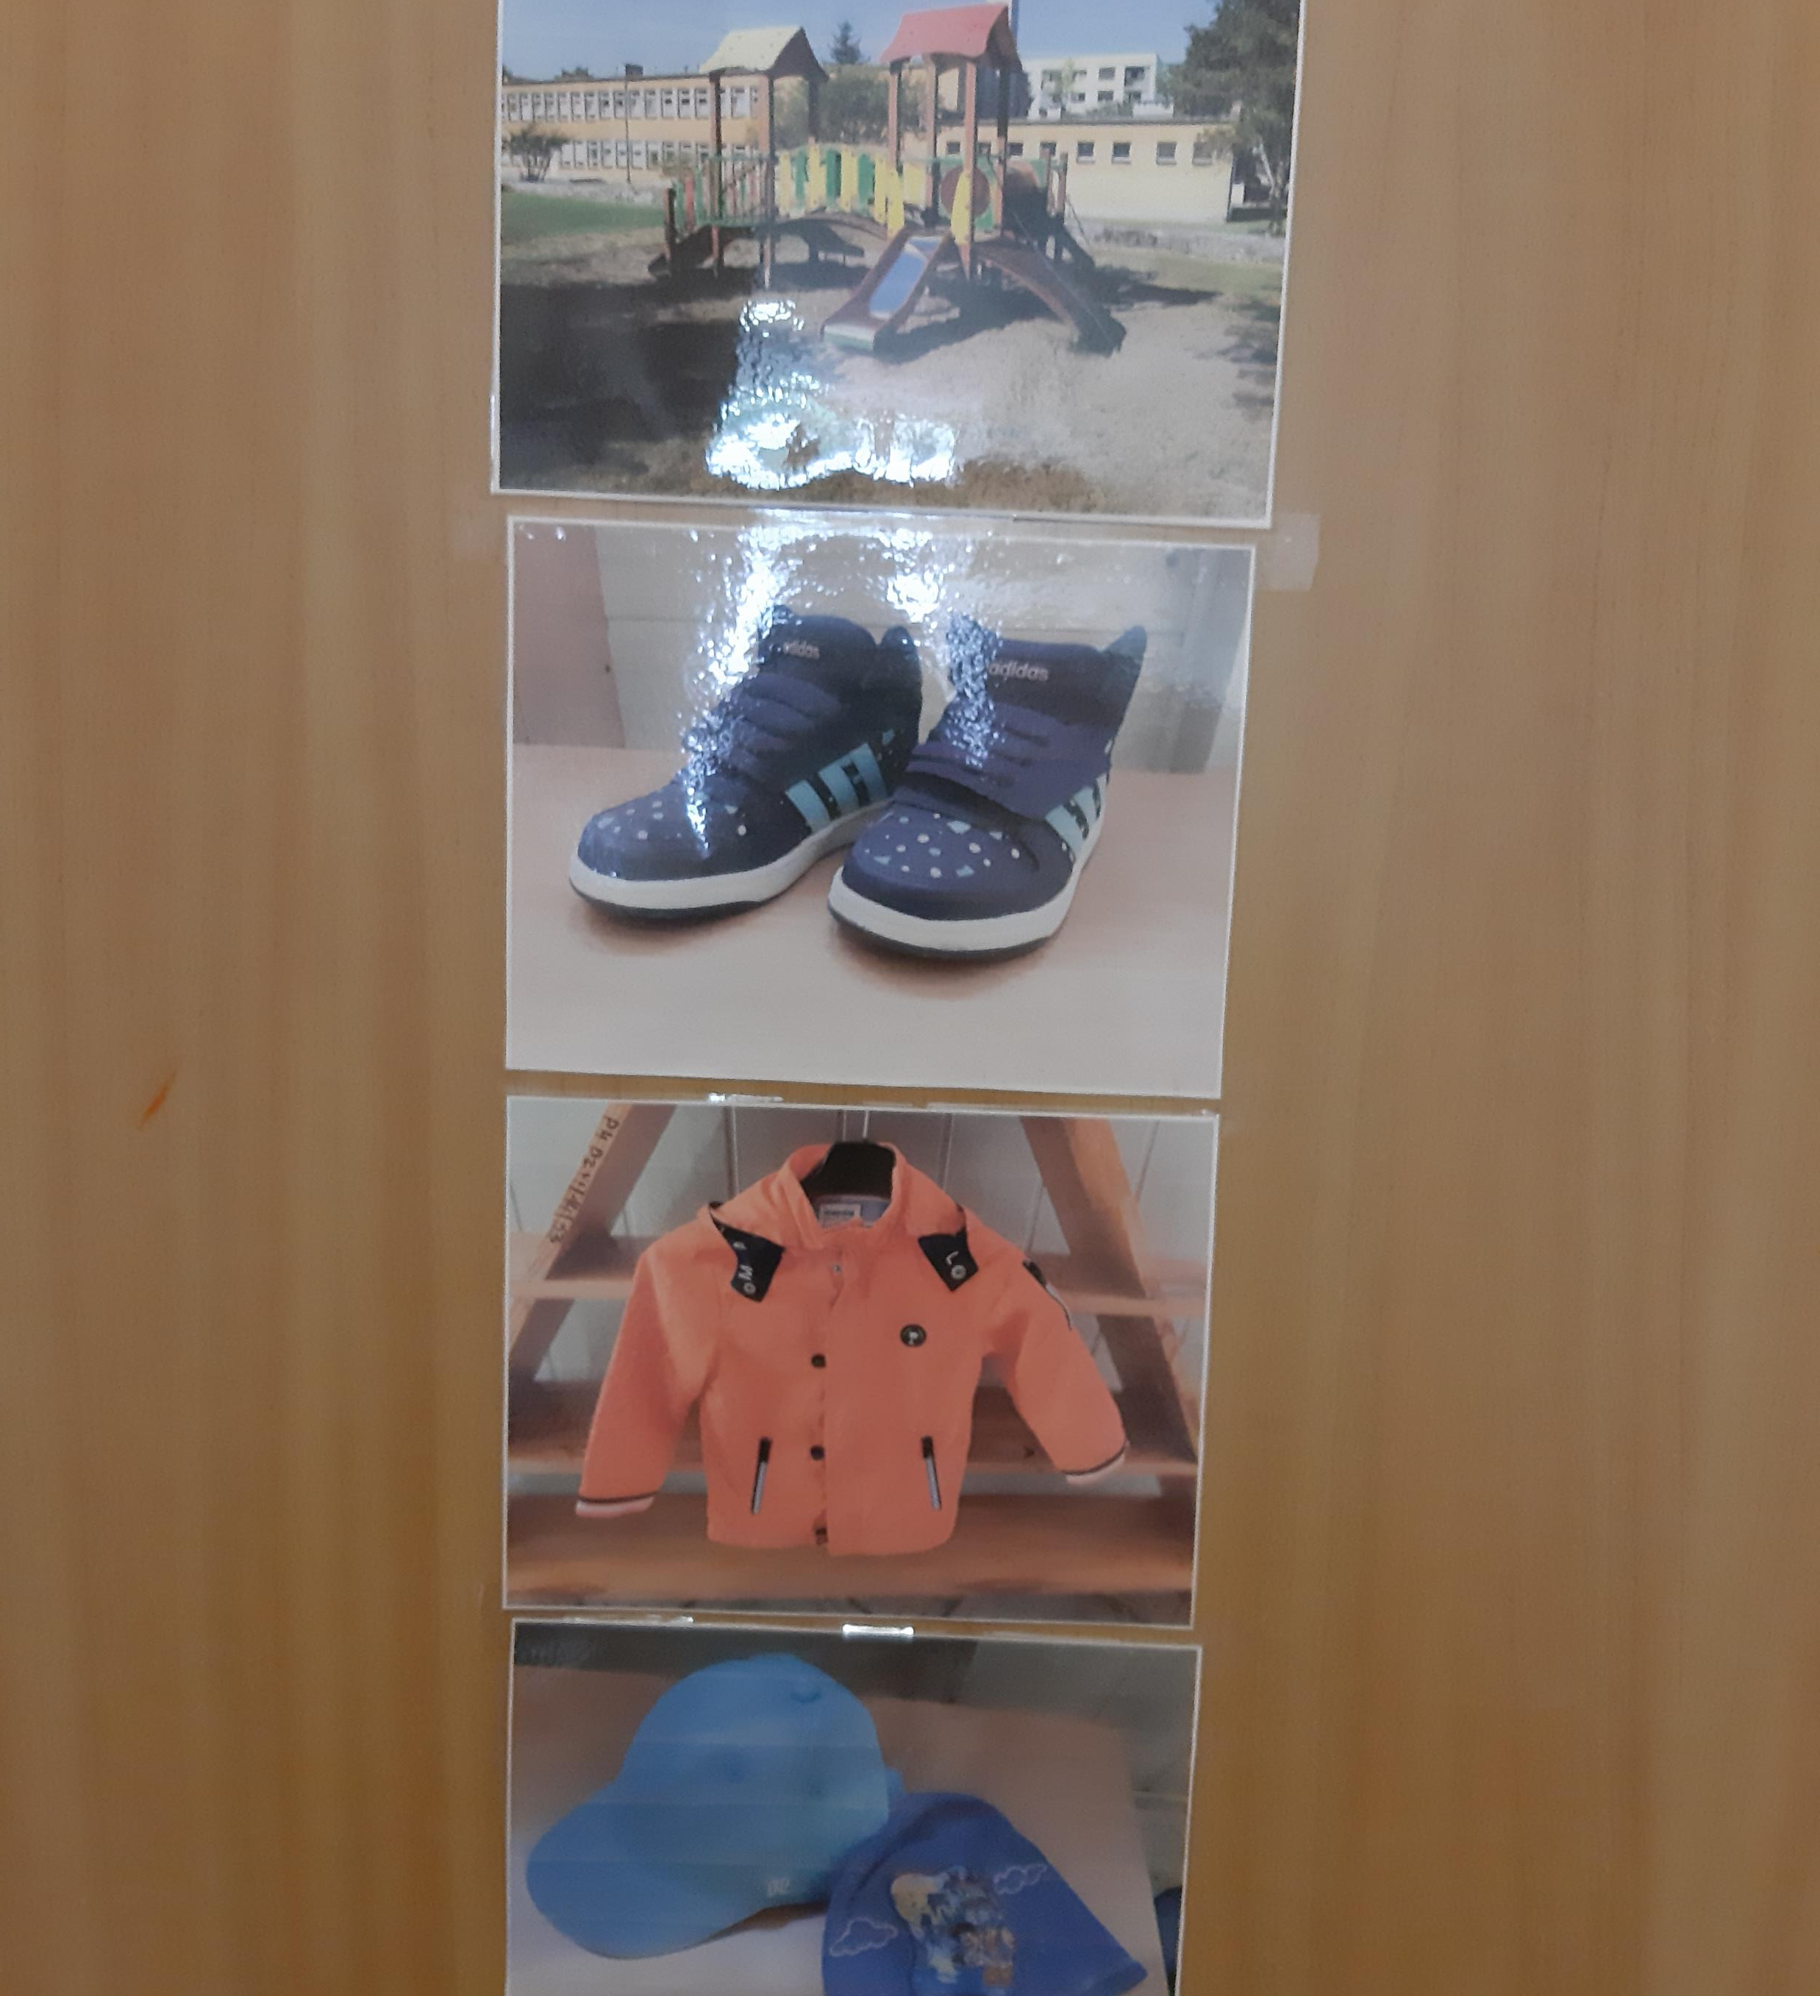
INSTRUKCJA UBIERANIA SIĘ PRZED WYJŚCIEM …

Slide 25
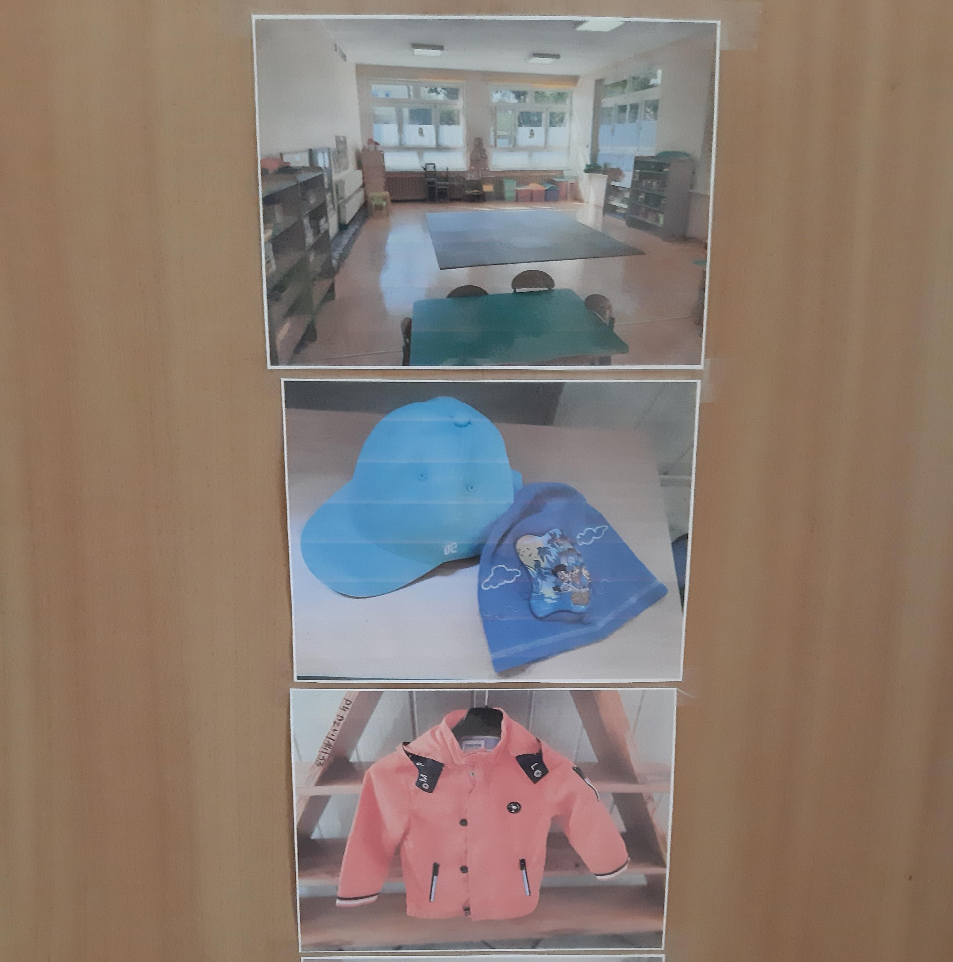
…I ROZBIERANIA SIĘ PO PRZYJŚCIU

Slide 26
Praca plastyczna z instrukcją

Slide 28
TABLICA DYŻURÓW

Slide 30
PRACA W PARACH/ZESPOŁACH
Tworzenie par oraz zespołów ma na celu ułatwienie dziecku pracy nad zadaniem, gdy napotka ono na jakiś problem, bo dzięki daltońskiej organizacji pracy, wie do kogo ma się udać. Zasada: Zapytaj trzech, zanim zapytasz mnie – świetnie się sprawdzała w realizowaniu tzw. odroczonej uwagi. Dzieci wiedzą, że zanim zwrócą się bezpośrednio do nauczyciela, mogą między sobą przedyskutować swoje rozwiązania lub wątpliwości.

Slide 32
Sygnalizator
Sygnalizator służy nauczycielce do niewerbalnej komunikacji z dziećmi.
Wykorzystując metodę odroczonej uwagi, dajemy dziecku możliwość samodzielnego stawienia czoła zadaniu
Czerwony – dziecko pracuje samodzielnie
Żółty – dzieci pracują w parach lub grupach, mogą prosić o pomoc kolegów
Zielony – to czas pracy z nauczycielem

Slide 33
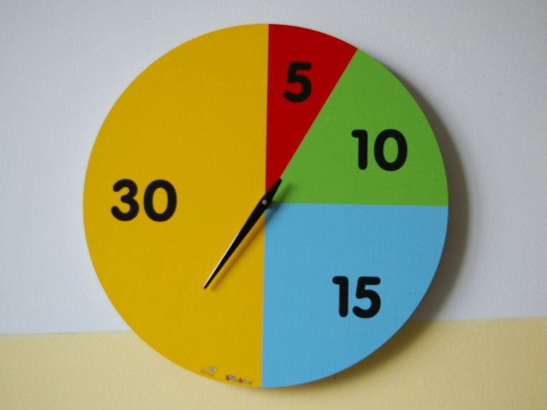
Zegar
Pozwala w widoczny sposób, za pomocą kolorów, zaznaczyć formę aktywności dzieci podczas zajęć.

Slide 34
Mamy w planie wprowadzić…

Slide 35
TABLICA ZADAŃ NA DANY TYDZIEŃ
PLANOWANIE PRACY
Dzieci otrzymują pulę zadań na dany dzień/tydzień i same decydują kiedy i w jakiej kolejności je wykonają

Slide 36
Tablica osiągnięć – To już potrafię
Zasada: „Buduj na tym, co już umiesz”
Dzieci skupiają się na tym, co już umieją. Próbują dostrzec i rozwijać swoje mocne strony.

Slide 37
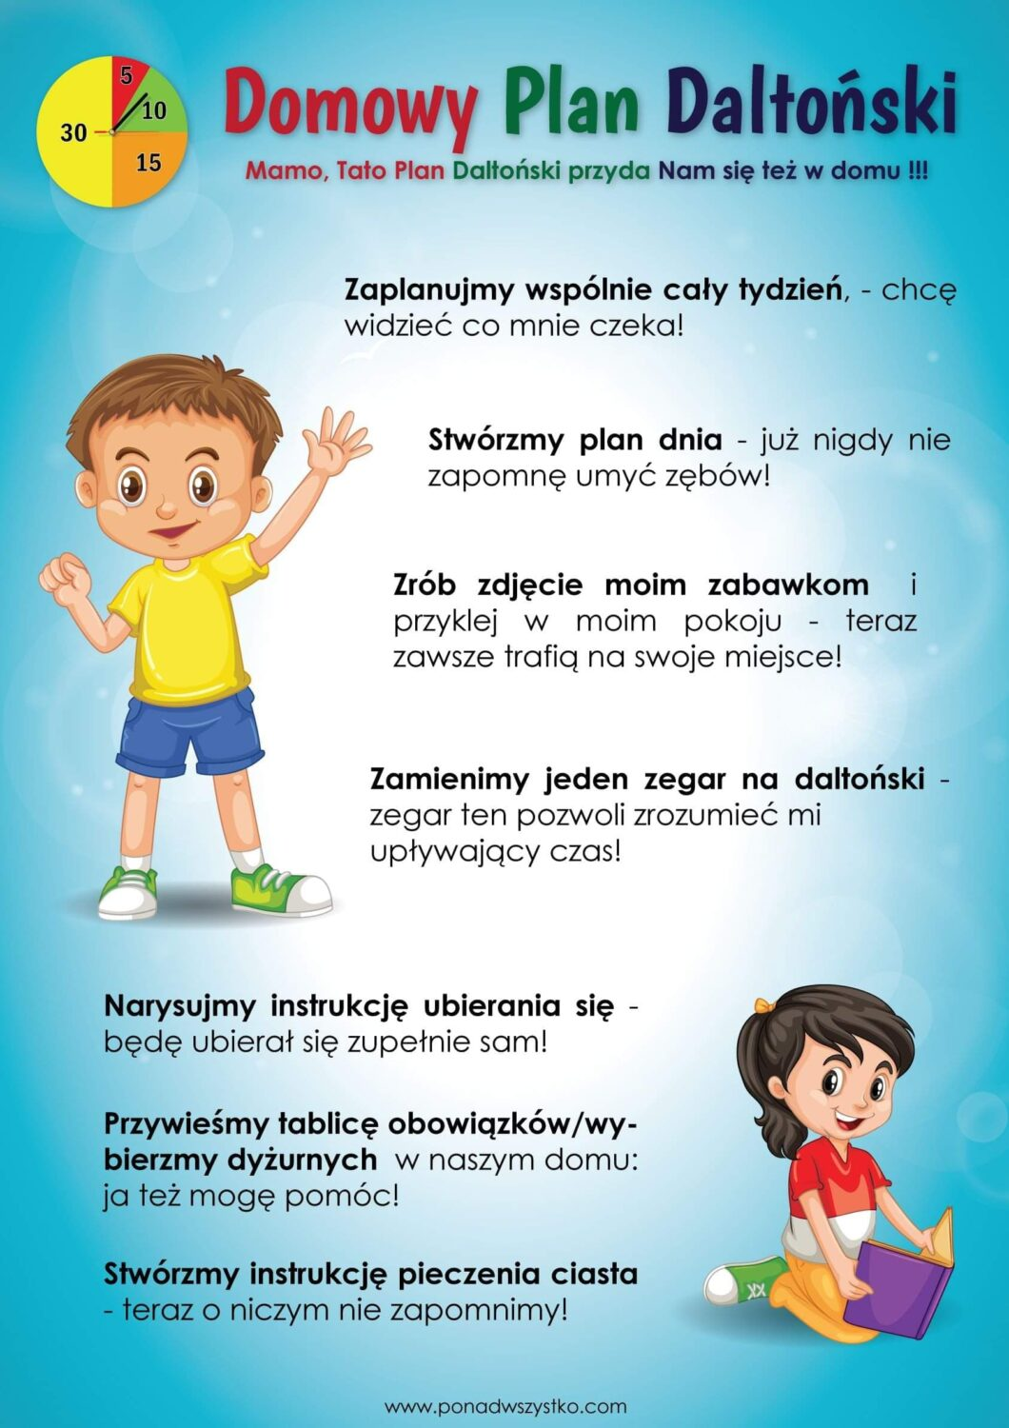
Możliwość wykorzystania założeń planu daltońskiego w domu
https://ponadwszystko.com/domowy-plan-daltonski/

Slide 38
Dziękujemy za uwagę

